Slide 1

CHÀO MỪNG CÁC EM ĐẾN VỚI TIẾT HỌC

Slide 2

PHÉP CỘNG (KHÔNG NHỚ) TRONG PHẠM VI 1000

Slide 3

Tiết 2

Slide 4



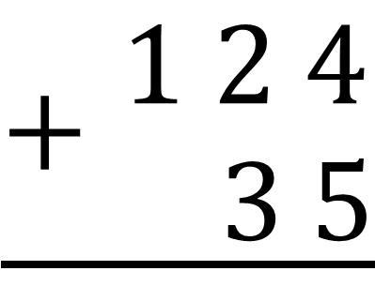

3
Tính (theo mẫu):
Mẫu : 124 + 35 = ?
$$\underline{+\begin{aligned} 1 2 4 \\ 3 5\end{aligned}}$$
4 cộng 5 bằng 9, viết 9
2 cộng 3 bằng 5, viết 5
$$1$$
$$5$$
$$9$$
Hạ 1, viết 1
Vậy 124 + 25 = 159

Slide 5









3
Tính (theo mẫu):
$$\underline{+\begin{aligned} 452 \\ 37\end{aligned}}$$
$$\underline{+\begin{aligned} 304 \\ 72\end{aligned}}$$
$$\underline{+\begin{aligned} 644 \\ 30\end{aligned}}$$
$$\underline{+\begin{aligned} 326 \\ 61\end{aligned}}$$
?
$$674$$
?
?
$$376$$
?
$$387$$
$$489$$

Slide 6


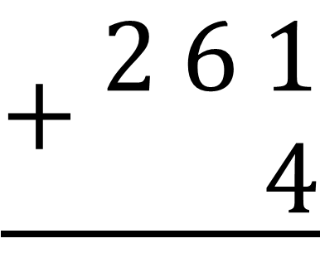

4
Tính (theo mẫu):
Mẫu : 261 + 4 = ?
$$\underline{+\begin{aligned} 2 6 1 \\ 4\end{aligned}}$$
1 cộng 4 bằng 5, viết 5
Hạ 6, viết 6
$$2$$
$$6$$
$$5$$
Hạ 1, viết 1
Vậy 261 + 4 = 265

Slide 7








4
Tính (theo mẫu):
$$\underline{+\begin{aligned} 173 \\ 2\end{aligned}}$$
$$\underline{+\begin{aligned} 327 \\ 2\end{aligned}}$$
$$\underline{+\begin{aligned} 204 \\ 3\end{aligned}}$$
$$\underline{+\begin{aligned} 671 \\ 8\end{aligned}}$$
?
$$207$$
?
?
$$329$$
?
$$679$$
$$175$$

Slide 8
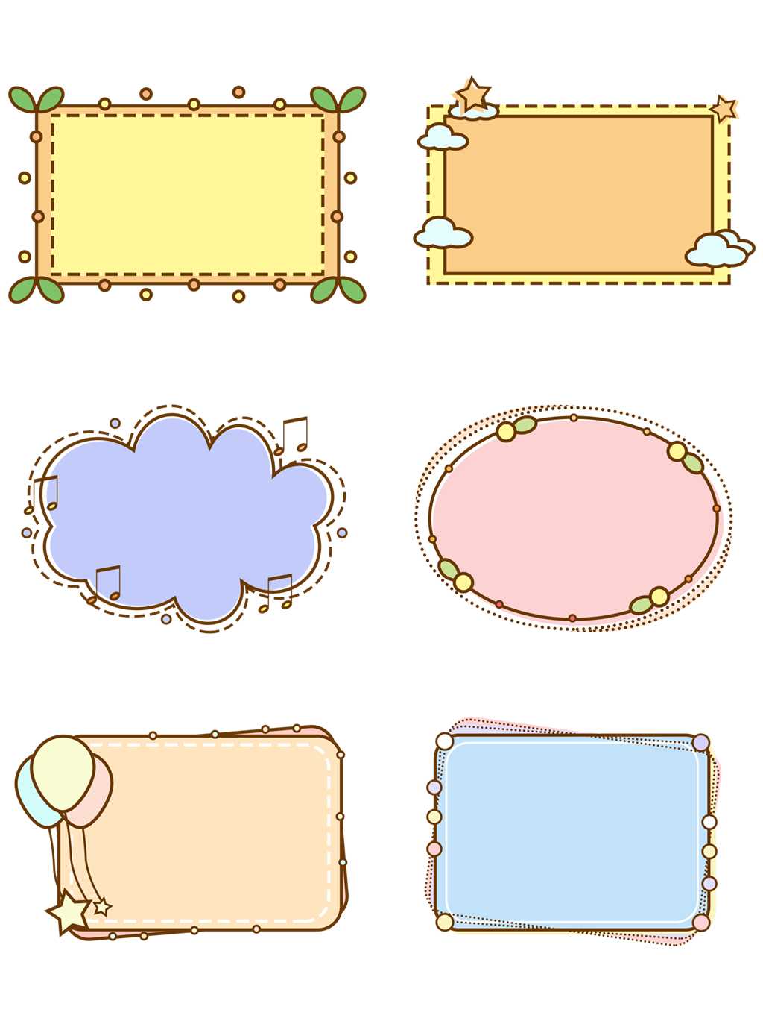

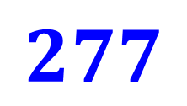
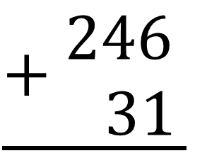
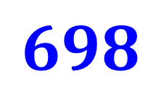
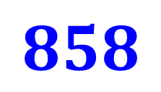
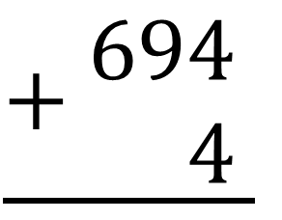
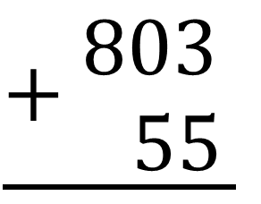
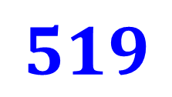
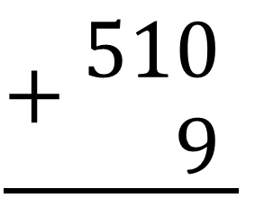
5
Đặt tính rồi tính:
803 + 55
246 + 31
510 + 9
694 + 4
$$\underline{+\begin{aligned} 803 \\ 55\end{aligned}}$$
$$\underline{+\begin{aligned} 246 \\ 31\end{aligned}}$$
$$\underline{+\begin{aligned} 510 \\ 9\end{aligned}}$$
$$\underline{+\begin{aligned} 694 \\ 4\end{aligned}}$$
$$858$$
$$277$$
$$519$$
$$698$$

Slide 9
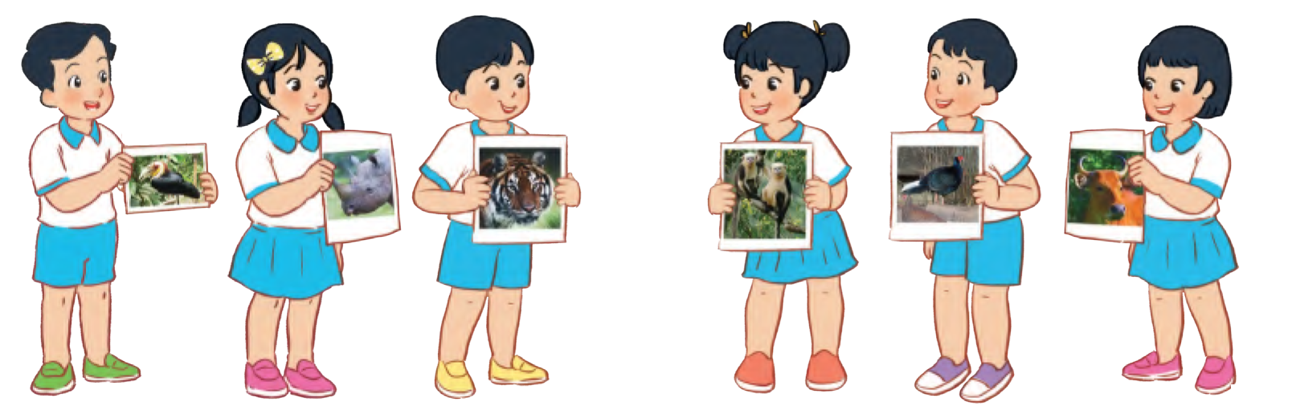
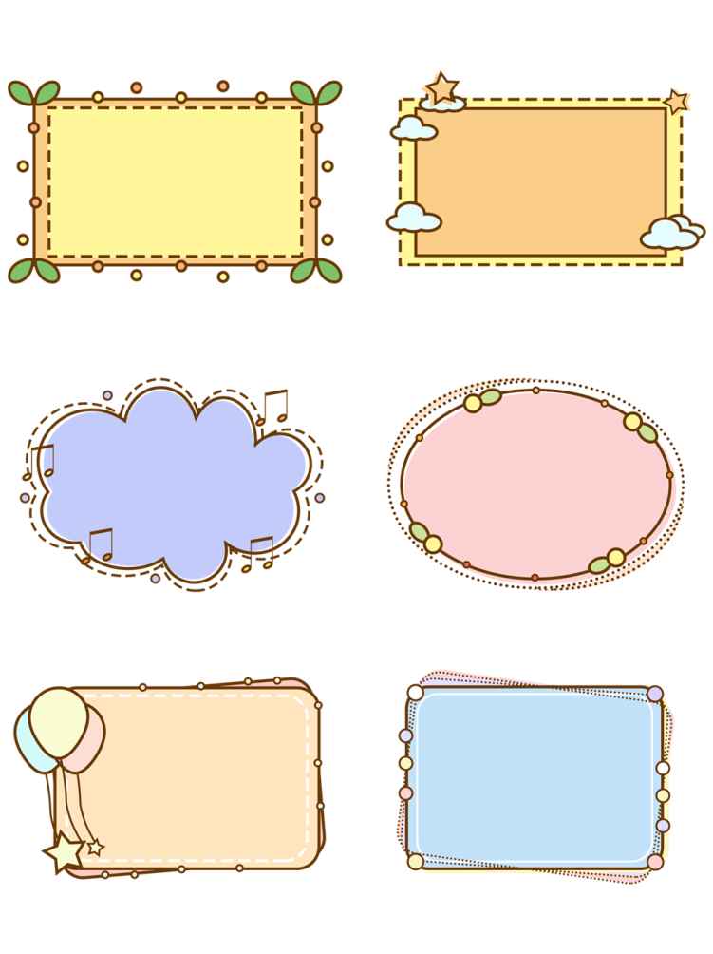
6
Lớp 2A và 2B cùng sưu tầm các bức tranh về động vật trong sách đỏ Việt Nam. Lớp 2A sưu tầm được 145 bức tranh,
lớp 2B sưu tầm được 154 bức tranh. Hỏi hai lớp sưu tầm được tất cả bao nhiêu bức tranh?
Lớp 2A sưu tầm: 145 bức tranh
Lớp 2B sưu tầm: 154 bức tranh
Hai lớp sưu tầm: bức tranh
?
Bài toán cho biết những gì ? Hỏi gì?

Slide 10
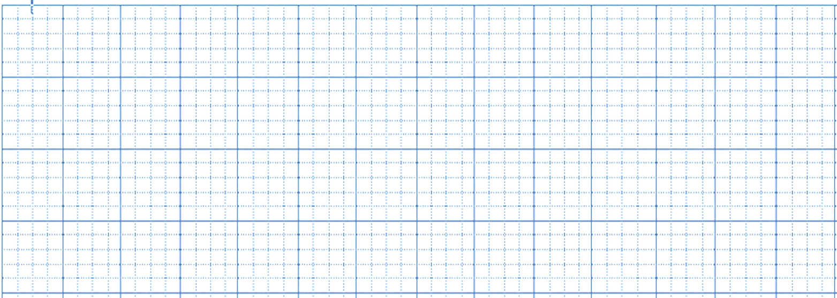
6
Lớp 2A và 2B cùng sưu tầm các bức tranh về động vật trong sách đỏ Việt Nam. Lớp 2A sưu tầm được 145 bức tranh,
lớp 2B sưu tầm được 154 bức tranh. Hỏi hai lớp sưu tầm được tất cả bao nhiêu bức tranh?
Bài giải
Hai lớp sưu tầm được tất cả số bức tranh là:
145 + 154
= 299 (bức tranh)
Đáp số: 299 bức tranh.

Slide 11

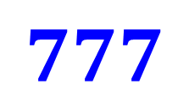
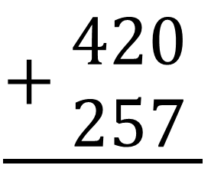
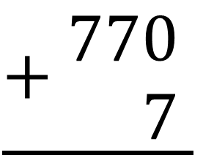
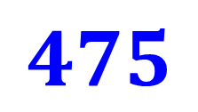
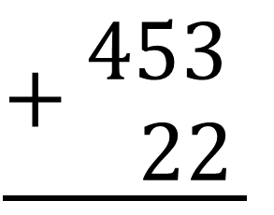
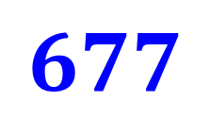
CỦNG CỐ:
420 + 257 453 + 22 770 + 7
$$\underline{+\begin{aligned} 420 \\ 257\end{aligned}}$$
$$\underline{+\begin{aligned} 453 \\ 22\end{aligned}}$$
$$\underline{+\begin{aligned} 770 \\ 7\end{aligned}}$$
$$677$$
$$475$$
$$777$$

Slide 12

Củng cố - Dặn dò

Slide 13


Tạm biệt và hẹn gặp lại

